Slide 1
THỪA KẾ
CHƯƠNG 9:
(INHERITANCE)
Bộ môn Hệ Thống Máy Tính và Truyền Thông
Khoa Công Nghệ Thông Tin và Truyền Thông
Đại học Cần Thơ

Slide 2
Nội dung
Chương 9
Khái niệm
Lớp dẫn xuất đơn giản
Ký hiệu các thứ bậc
Hàm xây dựng và hàm hủy
Thành viên lớp được bảo vệ
Lớp cơ sở riêng, chung và được bảo vệ
Đa thừa kế - Sự mơ hồ
Hàm ảo - Lớp cơ sở ảo
Chuyển kiểu
Các toán tử được tái định nghĩa

Slide 3
Khái niệm
Chương 9
Kế thừa từ các lớp có từ trước.
Ích lợi: có thể tận dụng lại
  Các thuộc tính chung
  Các hàm có thao tác tương tự
Lớp cơ sở
(Base class)
LỚP CHA
(Super class)
STUDENT
Lớp dẫn xuất
(Derived class)
LỚP CON
(Sub class)
CIT_STUDENT

Slide 4
Ví dụ minh họa
Chương 9
Ký hiệu
composition
ContactDir
n
Contact
#include <iostream.h>
#include <string.h>
class Contact {
private:
char *name; // ten doi tac
char *address; // dia chi doi tac
char *tel; // so dien thoai
public:
Contact (const char *name,
const char *address, const char *tel);
~Contact ();
const char* Name () const { return name;}
const char* Address() const { return address;}
const char* Tel() const { return tel;}
friend ostream& operator <<
( ostream&, Contact& );
};
class ContactDir {
private:
int Lookup(const char *name);
Contact **contacts; // ds cac doi tac
int dirSize; // kich thuoc thu muc hien tai
int maxSize; // kich thuoc thu muc toi da public:
ContactDir (const int maxSize);
~ContactDir();
void Insert(const Contact&);
void Delete(const char *name);
Contact* Find(const char *name);
friend ostream& operator <<
(ostream&, ContactDir&);
// …………
};

Slide 5
Ví dụ minh họa (tt)
Chương 9
ContactDir
n
Contact
Ký hiệu
Thừa kế
SmartDir
class SmartDir : public ContactDir {
private:
char *recent; // ten duoc tim gan nhat
public:
SmartDir(const int max) : ContactDir(max)
{ recent = 0; }
Contact* Recent (void);
Contact* Find (const char *name);
// …………….
};
Contact* SmartDir::Recent (void) {
return recent == 0 ? 0 :
ContactDir::Find(recent);
}
Contact* SmartDir::Find (const char *name) {
Contact *c = ContactDir::Find(name);
if (c != 0)
recent = (char*) c->Name();
return c;
}

Slide 6
Ví dụ (tt) - mô tả trong bộ nhớ
Chương 9
**contacts
**contacts
dirSize
dirSize
maxSize
maxSize
ContactDir
*recent
SmartDir
*contacts 1
*contacts 1
Contact 1
*contacts 2
Contact 1
*contacts 2
*contacts 3
*contacts 3
…
…
Contact 2
Contact 2
*contacts i
*contacts i
…
…
…
…
*contacts n
*contacts n
Contact i
Contact i

Slide 7
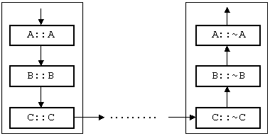
Hàm xây dựng và hàm hủy
Chương 9
Trong thừa kế, khi khởi tạo đối tượng:
  Hàm xây dựng của lớp cha sẽ được gọi trước
  Sau đó mới là hàm xây dựng của lớp con.
Trong thừa kế, khi hủy bỏ đối tượng:
  Hàm hủy của lớp con sẽ được gọi trước
  Sau đó mới là hàm hủy của lớp cha.
A
B
C

Slide 8
Hàm xây dựng và hàm hủy (tt)
Chương 9
class SmartDir : public ContactDir {
private:
char *recent; // ten duoc tim gan nhat
public:
SmartDir(const int max) : ContactDir(max)
{ recent = 0; }
SmartDir(const SmartDir& sd): ContactDir(sd)
{ recent = 0; }
~SmartDir() {
delete recent;
}
// …………….
};
Gọi hàm
xây dựng
của lớp cha
Thu hồi vùng nhớ
của con trỏ thành viên
của lớp con nếu đã
cấp vùng nhớ trong
hàm xây dựng.

Slide 9
Thành viên lớp được bảo vệ
Chương 9
Thừa kế:
  Có tất cả các dữ liệu và hàm thành viên.
  Không được truy xuất đến thành viên private.
Thuộc tính truy cập protected:
  Cho phép lớp con truy xuất.
class ContactDir {
//...
protected:
int Lookup (const char *name);
Contact **contacts; // ds cac doi tac
int dirSize; // kich thuoc hien tai
int maxSize; // kich thuoc toi da
};
class Foo {
public:
// cac thanh vien chung...
private:
// cac thanh vien rieng...
protected:
// cac thanh vien duoc bao ve...
public:
// cac thanh vien chung nua...
protected:
// cac thanh vien duoc bao ve nua...
};

Slide 10
Lớp cơ sở riêng, chung và được bảo vệ
Chương 9
Lớp cơ sở | Thừa kế public | Thừa kế private | Thừa kế protected
private | _ | _ | _
public | public | private | protected
protected | protected | private | protected
class A {
private:
int x;
void Fx (void);
public:
int y;
void Fy (void);
protected:
int z;
void Fz (void);
};
class B : A { // Thừa kế dạng private
…….
};
class C : private A { // A là lớp cơ sở riêng của B
………
};
class D : public A { // A là lớp cơ sở chung của C
………
};
class E : protected A { // A: lớp cơ sở được bảo vệ
……….
};

Slide 11
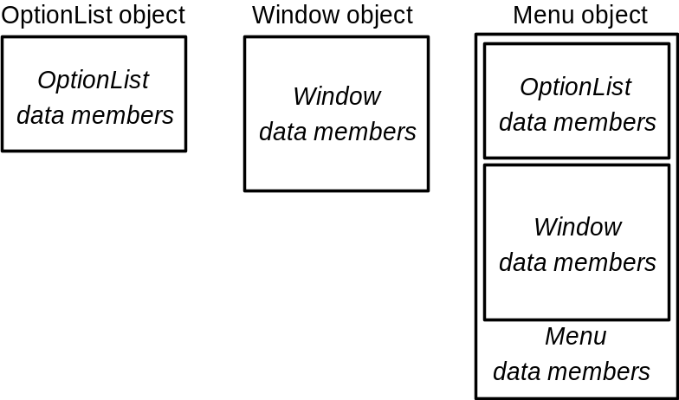
Đa thừa kế
Chương 9
OptionList
Window
class OptionList {
public:
OptionList (int n);
~OptionList ();
//...
};
class Window {
public:
Window (Rect &);
~Window (void);
//...
};
Menu
class Menu
: public OptionList, public Window {
public:
Menu (int n, Rect &bounds);
~Menu (void);
//...
};
Menu::Menu (int n, Rect &bounds) :
OptionList(n), Window(bounds)
{ /* ... */ }

Slide 12
Sự mơ hồ trong đa thừa kế
Chương 9
class OptionList {
public:
// ……
void Highlight (int part);
};
class Window {
public:
// ……
void Highlight (int part);
};
class Menu : public OptionList,
public Window
{ ……. };
Hàm cùng tên
Chỉ rõ hàm của lớp nào
Gọi hàm của lớp nào ?
void main() {
Menu m1(….);
m1.Highlight(10);
….
}
void main() {
Menu m1(….);
m1.OptionList::Highlight(10);
m1.Window::Highlight(20);
….
}
xử lý

Slide 13
Chuyển kiểu
Chương 9
Có sẵn 1 phép chuyển kiểu không tường minh:
  Đối tượng lớp cha = Đối tượng lớp con;
  Áp dụng cho cả đối tượng, tham chiếu và con trỏ.
m
Menu m(n, bounds);
Window win = m;
Window &wRef = m;
Window *wPtr = &menu;
win
OptionList data members
Window
data members
Window data members
Menu data members
Không được thực hiện phép gán ngược:
  Đối tượng lớp con = Đối tượng lớp cha; // SAI
Nếu muốn thực hiện
phải tự định nghĩa
phép ép kiểu
class Menu : public OptionList, public Window {
public:
//...
Menu (Window&);
};

Slide 14
Hàm ảo
Chương 9
Liên kết tĩnh (static binding):
  Xác định khi biên dịch chương trình.
  Dùng hàm thành viên.
  Gọi hàm của lớp cơ sở (lớp cha).
class ContactDir {
//...
public:
int Lookup (const char *name);
//...
};
class SortedDir : public ContactDir {
public:
SortedDir(const int max) : ContactDir(max) {}
int Lookup(const char *name);
};
void main() {
ContactDir c1(10);
SortedDir *p; p = &c1;
cout<<p->Lookup(“ABC”);
….
}
Gọi hàm nào ?

Slide 15
Hàm ảo (tt)
Chương 9
Liên kết động (dynamic binding)
  Xác định khi thực thi chương trình.
  Dùng hàm ảo (virtual function).
  Gọi hàm của lớp dẫn xuất (lớp con).
  Thể hiện tính đa hình của OOP.
Gọi hàm của lớp nào ?
class ContactDir {
//...
public:
virtual int Lookup (const char *name);
};
void main() {
ContactDir c1(10);
SortedDir *p1; p1 = &c1;
cout<<p->Lookup(“ABC”);
SortedDir c2(20);
ContactDir *p2; p2 = &c2;
cout<<p->Lookup(“ABC”);
}
Kết quả trên
màn hình
là gì?
class SortedDir : public ContactDir {
//….
public:
int Lookup(const char *name);
};

Slide 16
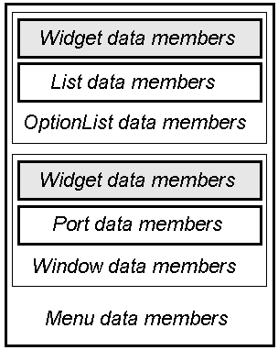
Lớp cơ sở ảo
Chương 9
Sự mơ hồ - dư thừa dữ liệu
class OptionList
: public Widget, List
{ /*...*/ };
class Window
: public Widget, Port
{ /*...*/ };
class Menu
: public OptionList,
public Window
{ /*...*/ };
Đối tượng Menu

Slide 17
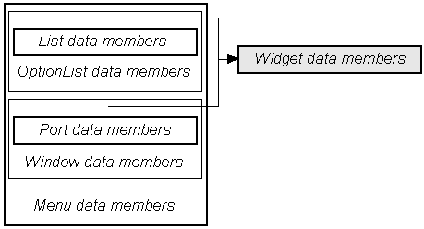
Lớp cơ sở ảo (tt)
Chương 9
Cách xử lý: dùng lớp cơ sở ảo.
class OptionList
: virtual public Widget,
public List
{ /*...*/ };
class Window
: virtual public Widget,
public Port
{ /*...*/ };
class Menu
: public OptionList,
public Window
{ /*...*/ };
Chỉ có 1
đối tượng Widget
Menu::Menu (int n, Rect &bounds) :
Widget(bounds), OptionList(n), Window(bounds)
{ //... }

Slide 18
Các toán tử được tái định nghĩa
Chương 9
Tương tự như tái định nghĩa hàm thành viên:
  Che giấu đi toán tử của lớp cơ sở.
  Hàm xây dựng sao chép:
  Y::Y (const Y&)
  Phép gán:
  Y& Y::operator = (const Y&)
Nếu không định nghĩa, sẽ tự động có hàm xây dựng sao chép và phép gán do ngôn ngữ tạo ra.
  => SAI khi có con trỏ thành viên.
Cẩn thận với toán tử new và delete.

Slide 19
BỔ SUNG
MỘT SỐ VẤN ĐỀ KHÁC CẦN TỰ TÌM HIỂU THÊM

Slide 20
Stream
Bổ sung
Nhập xuất thông qua Stream (Dòng):
  Tổng quan về Stream.
  Đối tượng nhập xuất chuẩn.
  File.
  Nhập xuất với File đối tượng.
  Tái định nghĩa toán tử << với File.
  Tái định nghĩa toán tử >> với File.

Slide 21
Template
Bổ sung
Thiết kế lớp theo Template (mẫu):
  Thế nào là Template.
  Hàm template.
  Lớp template.
  Giới thiệu về STL
  (Standard Template Library).

Slide 22
Exception
Bổ sung
Exception (Ngoại lệ):
  Ngoại lệ là gì?
  Đề xuất ngoại lệ - Nắm bắt ngoại lệ.
  Ngoại lệ trong C++.
  Cú pháp bắt ngoại lệ trong C++.
  Sử dụng ngoại lệ với Template.

Slide 23
Container
Bổ sung
Container (Lớp vật chứa):
  Container là gì?
  Tại sao lại cần Container.
  Container trong C++.
  Một số Container trong 1 phiên bản của C++.

Slide 24



CÂU HỎI?
Kết thúc chương trình

